Slide 1
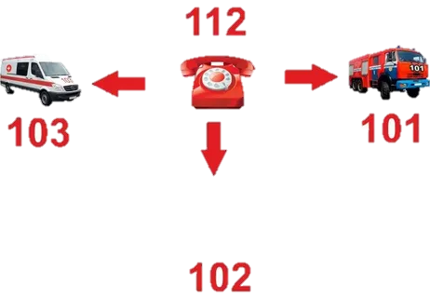
Дидактична гра з прищіпками
«Куди дзвонити?»
Мета. Закріплювати з дітьми правила поведінки вдома. Ознайомлювати з ознаками небезпечної ситуації. Вчити дітей знаходити вихід із ситуації в разі небезпеки набирати номер “101”, «102», «103», «104» та повідомляти місце пожежі (назвавши своє ім’я, прізвище, вулицю, номер будинку і квартири або іншого об’єкта).Поглиблювати і розширювати знання дітей про рятувальні служби (рятувальник, лікар, пожежний, поліцейський, газовик ). Вправляти дітей у використанні засвоєних знань та дій в ігрових ситуаціях.

Slide 7
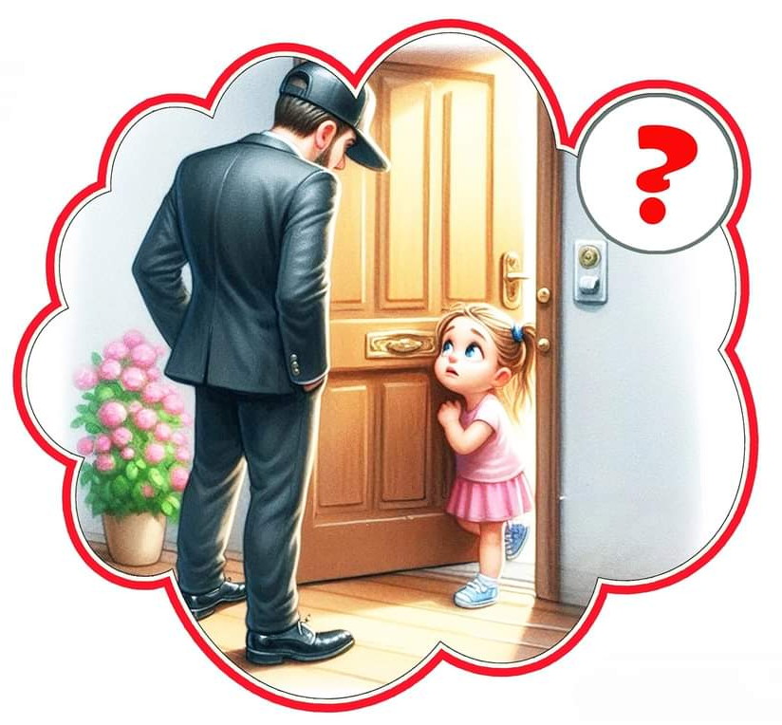

Slide 9
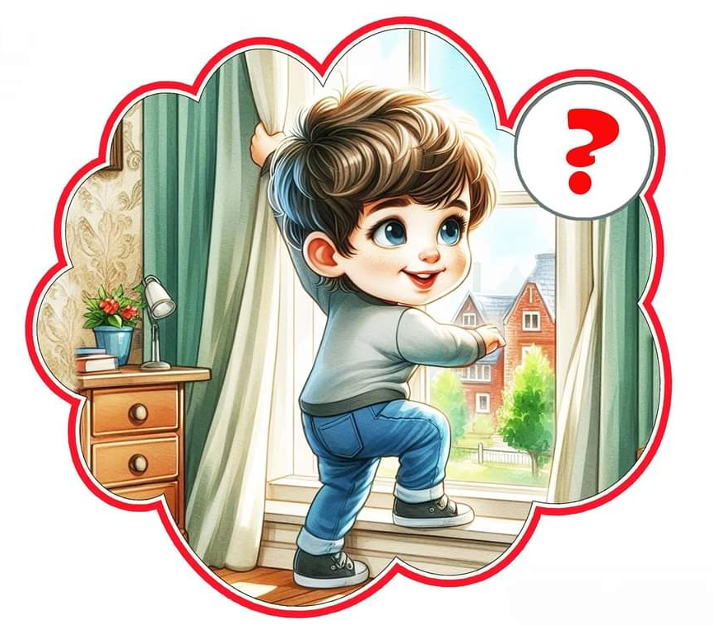

Slide 10
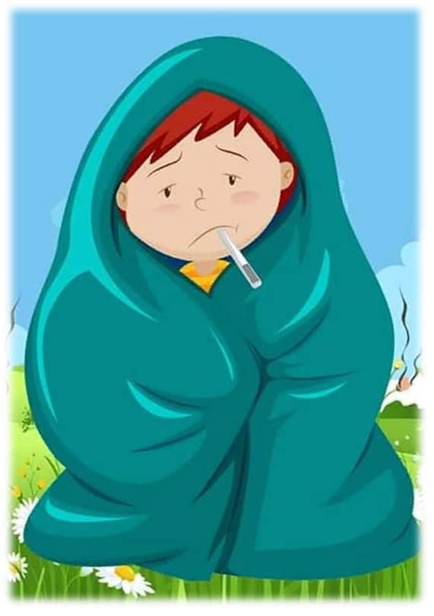

Slide 11
